Slide 1


ho-ho-ho it’s a Winter SiBears Quiz

Slide 2
эти ваши интернеты | 32 | 64 | 128 | 256 | 512
вектор | 32 | 64 | 128 | 256 | 512
древности | 32 | 64 | 128 | 256 | 512
что-то там зашифровали | 32 | 64 | 128 | 256 | 512
world wide WHAT | 32 | 64 | 128 | 256 | 512
разненькое | 32 | 64 | 128 | 256 | 512

Slide 3
эти ваши интернеты | 32
ЧТО является адресом компьютера в сети?

Slide 4
эти ваши интернеты | 64
Название КАКОГО животного отражено в самом популярном средстве для анализа трафика?

Slide 5
эти ваши интернеты | 128
КАК обезопасить себя от перехвата трафика при посещении какого-либо сайта?

Slide 6
эти ваши интернеты | 256
ЧЕМ обмениваются компьютеры в сети с точки зрения сетевых протоколов?

Slide 7
эти ваши интернеты | 512
При помощи ЧЕГО компьютер узнаёт где расположен сайт vk.com?

Slide 8
вектор | 32
Какой вектор нужен, чтобы выполнить prompt(‘SiBears’)?
function escape(s) {
return '<textarea>' +
s +
'</textarea>';
}

Slide 9
вектор | 64
Какой вектор нужен, чтобы выполнить prompt(‘SiBears’)?
function escape(input) {
return '<input type="text“ value="' + input + '">;';
}

Slide 10
вектор | 128
Какой вектор нужен, чтобы выполнить prompt(‘SiBears’)?
function escape(s) { if (/script|data|\/|"/.test(s)) { s = '/'; } return '<a href="' + s + '">' + 'Click ME </a>';
}

Slide 11
вектор | 256
В какой контекст попадает пользовательский ввод после данной функции?
function escape(s) {
return '<textarea>' +
s +
'</textarea>';
}

Slide 12
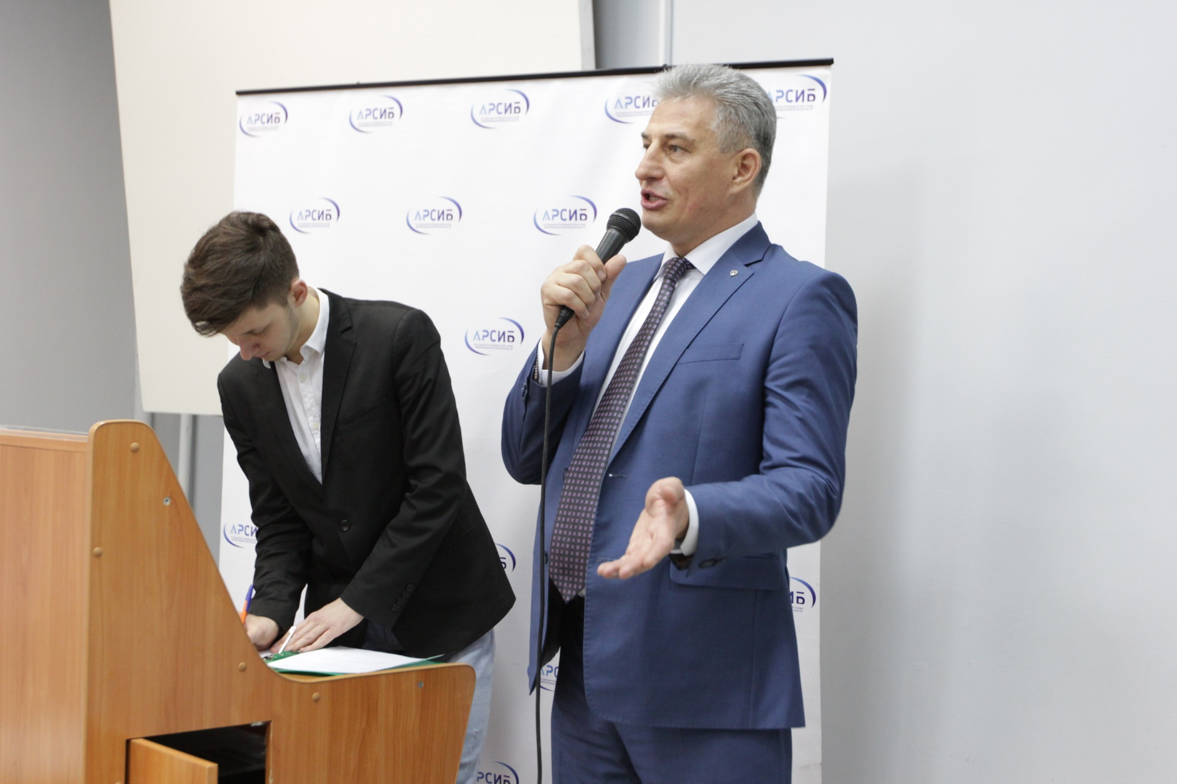
вектор | 512
КАК зовут человека в костюме?

Slide 13
древности | 32
КАК использовали рабов при передаче сообщений в Древнем Риме?

Slide 14
древности | 64
В КАКОМ печатном издании были найденные первые упоминания о шифровании?

Slide 15
древности | 128
Назовите ПРИМЕР шифра, меняющего количество символов в тексте при шифровании.

Slide 16
древности | 256
Форму ЧЕГО имело одно из первых шифровальных устройств, использовавших многоалфавитную замену?

Slide 17
древности | 512
В ЧЁМ главное отличие шифра Вижинера от его современников?

Slide 18
что-то там зашифровали | 32
КАК узнать содержимое чего-то там, что как-то там зашифровали, если у вас есть ключ?

Slide 19
что-то там зашифровали | 64
КАКОГО персонажа зарубежного мультсериала криптографы любят использовать в своих презентация?

Slide 20
что-то там зашифровали | 128
КАК называется простейший доказуемо не взлавываемый шифр?

Slide 21
что-то там зашифровали | 256
СКОЛЬКО объектов присутствует в формальном определении шифр-системы?

Slide 22
что-то там зашифровали | 512
ЧЬЁ имя носит один из важнейших принципов современной криптографии?

Slide 23
world wide WHAT | 32
ЧТО является основным «строительным элементом» веб-страницы?

Slide 24
world wide WHAT | 64
Сопоставьте тег и его значение:
<h1></h1>
<tt></tt>
<em></em>
создает стиль печатной машинки.
создает самый большой заголовок
используется для выделения из текста слова

Slide 25
world wide WHAT | 128
Для ЧЕГО из нижеперечисленного в HTML нет отдельного тэга?
картинка
видео
музыка
гифка

Slide 26
world wide WHAT | 256
ЧТО произойдёт после выполнения этого JS кода?
window.prompt = console.log; prompt(“SiBears”);

Slide 27
world wide WHAT | 512
КАКОЙ объект строит в своем внутреннем представлении браузер при разборе HTML кода?

Slide 28
разненькое | 32
Лайкать КОГО призывала перестать афиша Школы Юного Безопасника?

Slide 29
разненькое | 64
На КАКОМ сайте должна своевременно появляться информация о прошедший в ШЮБ занятиях?

Slide 30
разненькое | 128
КАК называется CTF команда организаторов ШЮБ?

Slide 31
разненькое | 256
КАК называется программа получения «приятностей» за найденные уязвимости?

Slide 32
разненькое | 512
КАК расшифровывается CTF?

